Slide 1
ゲストへの「もう一歩踏み込んだご提案」
に向けて
現地で確かめた知見と地域ネットワークを活用し、
コンシェルジュの提案力を広げるパートナーシップ
デクスター合同会社／ Dexter LLC.
2026 年 7 月版

Slide 2
ゲストのニーズ ／ ホテル側の課題
多様化するゲストの要望に応える「提案力」が、ホテルの新たな差別化要素に
ゲストはホテルに対し、"こんな体験はできないか"など、漠然とした要望を寄せるようになりました。客室やホテルサービスの優劣だけでなく、多様な要望にも応えられるかが、選ばれる理由の主軸に近づいています
■ ゲスト側の変化 ― 「手配」より「提案」を求めるように
「普通の観光地ではなく、
地元の人しか知らない場所へ」
「相撲を見るだけでなく、体験したい」
「●●エリアへ行きたいのだが、テーマ性のある3日間を組み立てて！」
― 米国・富裕層ファミリー
― 欧米・文化関心層
― 長期滞在のナレッジワーカー
OTAにはない、暮らしの温度感に触れたい
伝統文化を深く触れる体験への期待
テーマを軸とした滞在設計の「型」を求める
■ ホテル側の現実 ― 4 つのボトルネック
現 実 ①
現 実 ②
個別性の高い依頼ほど、信頼できる紹介先を短時間で見つけられない
Webや口コミだけの情報では、紹介できる品質か判断できない
現 実 ③
現 実 ④
コンシェルジュ個人の経験や人脈に依存し、知見を組織として蓄積しにくい
情報の選別・精査・予約・変更対応に時間を取られ、本来の接客時間が圧迫される

Slide 3
D e x t e r とは
デクスターは、コンシェルジュの目利きと提案力を、
地域の一次情報で補完するパートナー
Webや生成 AIで検索できる情報だけではなく、実際に地域を訪れ、体験し、地域の事業者と直接対話することで得られた一次情報を蓄積
公開情報だけでは分からない現地・体験の魅力や品質、受入体制まで見極め、コンシェルジュが自信を持ってゲストへ提案できる選択肢をご提供します
3 つの強み
デクスターのコア価値
デクスターの定義
現場・現地の情報を
ホテルの新たな提案力へ
強 み ①
地域との強力なネットワーク
現地訪問や直接対話を通じて関係を築いた、信頼できる事業者・地域関係者と連携
強 み ②
テーマ別キュレーション
「東京をはじめとする現地の知見のご提案デスク」として、現地訪問や体験、事業者との直接対話を通じて得られた一次情報を蓄積
公開情報だけでは分からない体験の魅力や品質、受入体制まで確認し、ゲスト一人ひとりに適した体験をご提案します
文化・食・工芸・エンタメなど、ゲストの関心や滞在目的に応じて選定
強 み ③
一次情報と現場知見
実際に現地を訪れ、自ら体験し、事業者と直接対話して得た一次情報を蓄積

Slide 4
D e x t e r とは
地域・現場とのネットワークを通じ、ホテルが安心して提案できる体験を選定
デクスターは、全国の地域ネットワークをハブのように束ね、直接アクセスしにくい体験価値をご提案します
ホテルからはデクスターの窓口だけで完結する、シンプルな関係で動きます
01
旅行会社・DMC
地域に精通した旅行会社・DMCと連携し、非公開・少人数向け体験をご紹介
デクスター
02
DMO・観光協会
ご相談
現地訪問・体験による目利き
地域最新観光情報を継続収集、季節・地域限定コンテンツをご紹介
→
現地との
調整
ホテル
03
体験事業者・文化施設
コンシェルジュ
事業者・関係者と調整
→
ご提案
工芸・文化・自然・食など、ローカルに根ざした体験コンテンツをご提案
←
品質・受入体制の確認
04
飲食・宿泊事業者
ゲストに合わせたご提案
地元で評価の高い飲食店、会員制・紹介制レストランを個別にご紹介
05
地域ガイド・専門家
公認ガイド・通訳案内士、職人・文化人・生産者とつながる機会をご提案
Web 上の評価だけでは分からない 体験の品質・事業者の人柄・ゲストへの対応力まで確認し、ホテルのブランドにふさわしい体験をご提案します

Slide 5
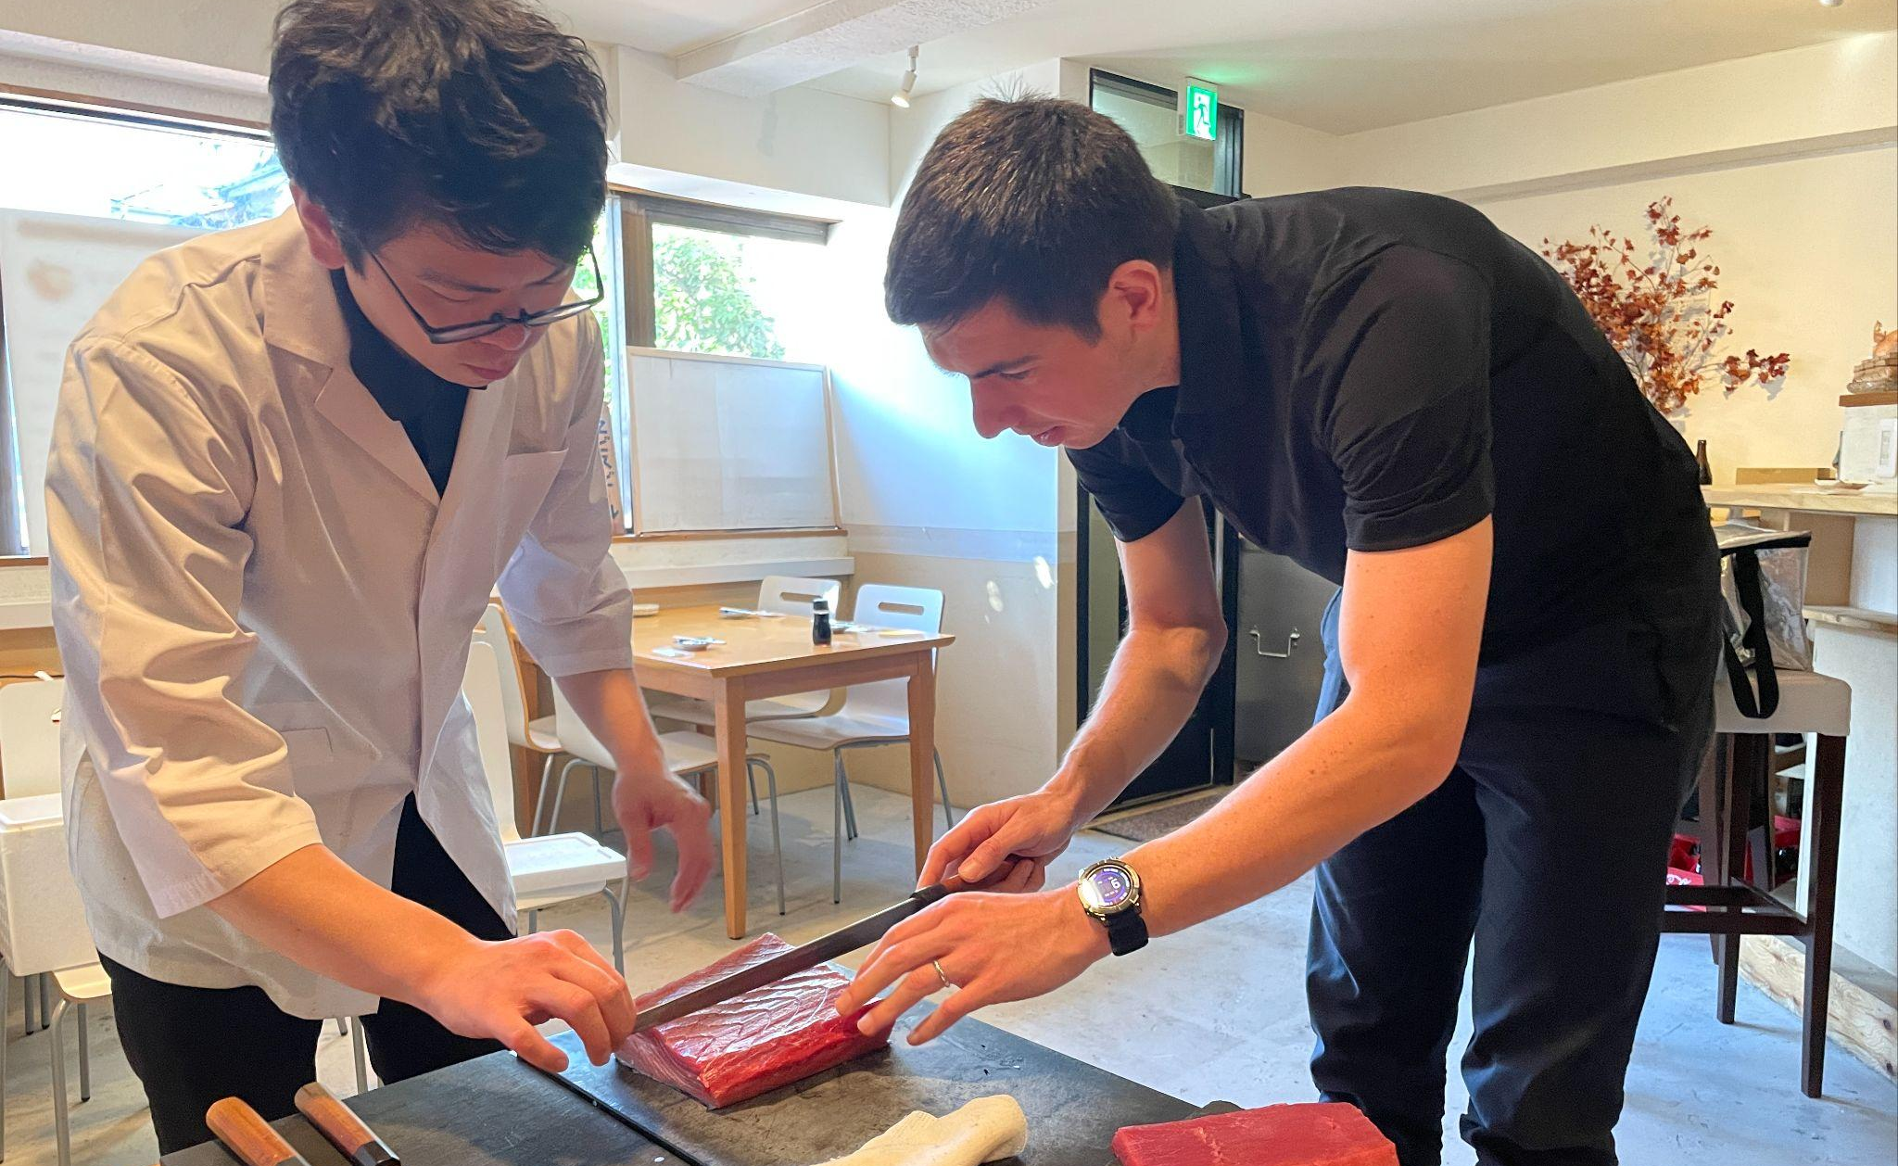
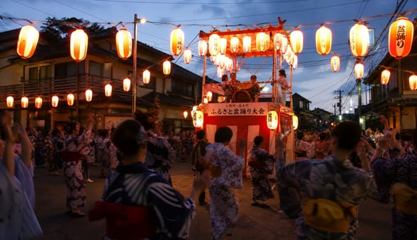
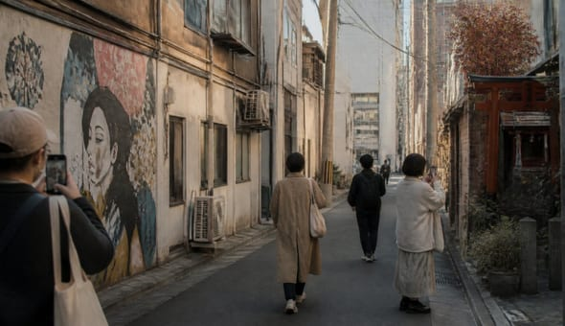
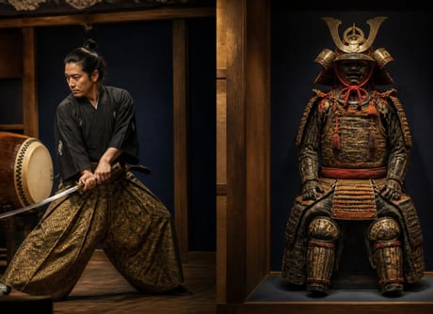
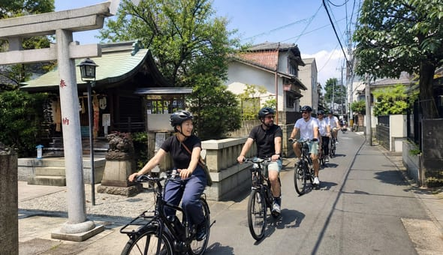
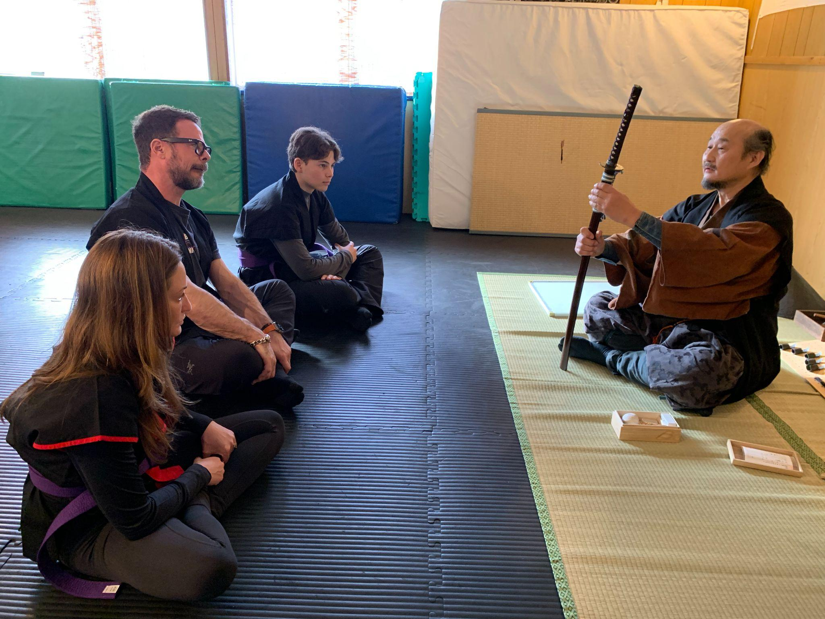
ご案内可能コンテンツ例
東京の個別アクティビティ ― デクスターが現地知見を基にご提案する個別アクティビティ
デクスターが現地を訪れ、事業者との対話や実体験を通じて、その魅力や受入体制を確認した東京エリアの個別アクティビティ例です。
01
02
03
04
東京都江東区
東京・新宿・夕方〜夜
東京都
東京都 ～ パフォーマンス × 精神文化
東京都・3時間〜
横浜：5時間〜
豊洲&築地でマグロの仕入れ
＋寿司を握る体験
盆踊り体験 ＋ 居酒屋巡り
東京の街歩きアートツアー
侍ショー × 武士の精神文化体験
英語ガイドによる
プライベート東京 e-bikeツアー
本物の忍者道場で学ぶ
忍者＆侍スピリット体験
豊洲でブロックを購入し、旧築地に立ち寄り、 マグロを捌いて寿司を握る体験。生マグロを部位ごとに食べ比べ
新宿の盆踊り居酒屋へご招待。盆踊りを見て、踊って、地元の人々と交流しながら、日本ならではの祭り文化と夜の賑わいを体験します
東京国立博物館や国立美術館を巡る街歩きツアー。英語対応の専門ガイドが作品の見どころや日本の歴史・文化を解説し、街と文化をあわせて楽しめます
本格的な殺陣と武士の所作を披露する侍パフォーマンス。甲冑展示や武士道の解説を組み合わせ、日本の武士文化を五感で体感できる人気コンテンツです。日本語での上演と英語での解説に対応
熟練ガイドによる、電動自転車を使ったプライベートツアー。
指定の場所まで自転車を運んで発着が可能
本格的な忍者道場で、忍術の基本や忍者・侍の精神を体験。忍者衣装での記念撮影や忍者弁当も楽しめます
おすすめゲスト
おすすめゲスト
おすすめゲスト
おすすめゲスト
おすすめゲスト
おすすめゲスト
対象 食文化関心の高い欧米VIP・リピーター
対象 欧米ファミリー・和文化に関心のある層
対象 美術・デザイン関心の高い欧米個人層
対象 欧米ファミリー・和文化に関心のある層
対象 欧米アクティブ層・カップル・少人数グループ
対象 欧米ファミリー・日本文化や武道に関心のある層
場面 観光ではなく、日本の食文化の裏側を知りたい
場面 祭りだけでなく地域文化として体験したい
場面 観光ではなく“いまの東京の街とアート” を体感したい
場面 ショーだけでなく日本の精神文化まで体感したい
場面 定番観光だけでなく、自分たちのペースで東京の街や暮らしを体感したい
場面 子どもと一緒に、本格的な忍者体験を楽しみたい

Slide 6
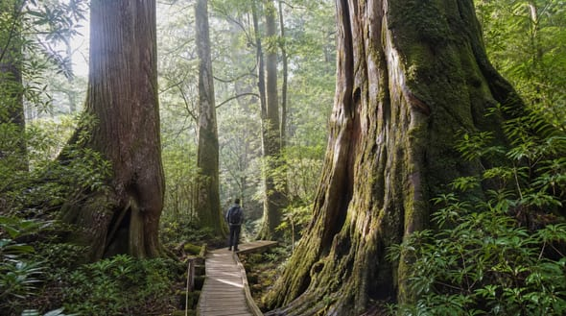
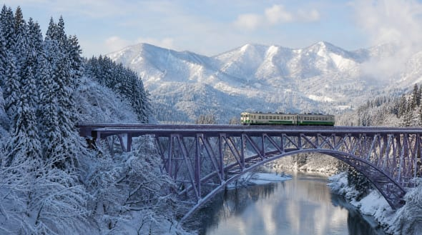
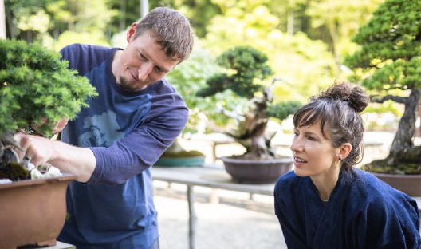
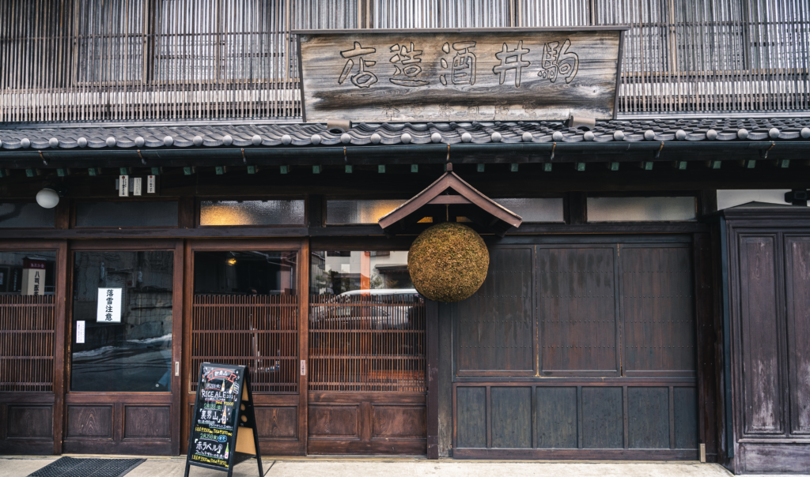
ご案内可能コンテンツ例
地方の個別アクティビティ―地域ならではの体験・滞在プラン
自然、食文化、伝統工芸、歴史、ウェルネスなど、ゲストの興味・関心や滞在目的を起点に、地域事業者や現地パートナーとのネットワークを活用。ゲストの興味・関心や滞在目的に合わせ、地域の自然・文化・食・人との交流を組み合わせた、その土地ならではの体験をご提案します
01
02
03
04
鹿児島・屋久島
福島・只見
茨城・笠間
青森・八戸
森・食・人をめぐる、
屋久島滞在
只見線
秘境路線・雪国体験
アメリカ人盆栽師とめぐる
『Bonsai Art』
盆栽に触って、感じる世界
食と文化をめぐる
北東北のローカル体験
苔むす森のトレッキングに、地域の食やものづくり、人との交流を組み合わせ、屋久島の自然と暮らしを深く体験
JR只見線の風景と、豪雪地ならではの暮らしや食、人との交流を通じて、日本の原風景を体験します
米国人盆栽師が英語でご案内。
盆栽の美意識、長い年月をかけて育む文化を実際に触って深く体験
地域ならではの食文化や伝統、人々との交流を通じて、観光だけでは見えない八戸の暮らしと魅力に触れる
おすすめゲスト
おすすめゲスト
おすすめゲスト
おすすめゲスト
対象 長期滞在、自然志向の欧米ファミリー
対象 風景・写真好きの欧米個人・少人数
対象 アート・工芸・日本文化に関心の高い欧米個人旅行者、VIP
対象 食文化・地域文化に関心の高い欧米個人旅行者、リピーター
場面 観光地を巡るだけではなく、世界遺産屋久島という島を深く体験したい
場面 冬の日本らしい風景と地域文化に触れたい
場面 美術・ crafts を深く体験したいと言われた時
場面 まだ知られていない日本の地域を深く体験したい

Slide 7
ご案内可能コンテンツ例
その他の個別アクティビティご紹介 ― 提供可能な和文化コンテンツ例
01
鑑賞型：日本の "芸" を鑑賞して、実際に体験
太神楽 (だいかぐら)
和太鼓・囃子方
津軽三味線∔南部手踊り
寄席演芸 (落語・漫才)
神事芸能が紀元、祝い事に欠かせない存在。
華やかな芸を、バイリンガルの神楽師が披露
言語を超えた、迫力のパフォーマンス。
盆踊りとの相性も抜群
津軽三味線＋南部手踊りのタイトルホルダーの、本格パフォーマンス。海外でも人気の伝統芸能
英語落語家の手配可能。
"日本語のリズム" を笑いで覚える時間に
02
体験型：手を動かして "覚える"
茶道 (さどう)
和菓子作り
着物・浴衣体験
剣道や弓道、居合道など武道体験
表千家／裏千家の有資格者を手配。
和菓子付き。"静の体験"
練り切り（季節の和菓子）を一人一個制作。
デザイン学科と親和性◎
着付けスタッフ同行、着物の歴史もレクチャー可能。盆踊り当日と接続すれば動線が滑らか
剣道や弓道、居合道など日本の武道体験。
単に体を動かすだけでなく、背景も学びに
書道
和裁・刺し子
折り紙ワークショップ
日本食調理体験
若々しい感性で書の世界を切り開く、若手書家が指導。言葉とは何か、自分と向き合う時間に。「日本語の形」を考える
伝統的な刺し縫いで、手芸品を制作
基礎〜立体まで段階設計。日本語クラスのウォームアップ教材にも転用可
出汁・寿司・お弁当作り等
アレルギー・宗教食対応の事前ヒアリング可
03
見学型：日本の "現場" を見に行く
相撲稽古見学
神社・寺院ガイドツアー
伝統工芸 工房訪問
日本文化講演
都内の相撲部屋の早朝稽古見学を手配
横浜近郊（鶴岡八幡宮、川崎大師等）への半日ツアー。日本文化の源泉を、すべての世代に親しみやすく解説
陶芸／和紙／藍染工房等での職人インタビュー。実際の体験も可
盆踊り／祭り／和食／アニメ等のテーマ別講演。英語登壇者をご紹介可能

Slide 8
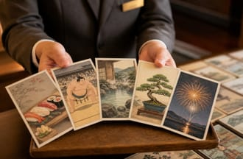
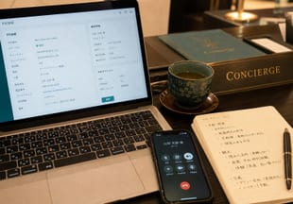
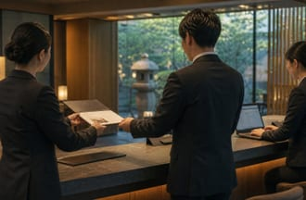
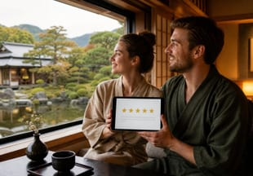
期待効果
デクスターを通じたご紹介が、ホテルにもたらす 4つの価値
デクスターのご紹介は、コンシェルジュの 提案力・業務負荷・属人化・ゲスト満足 の 4 軸で効きます
①
②
提案力の拡張
業務負荷の軽減
これまではお断りしていたご相談にも、新たな選択肢を
調査・事業者確認・予約調整をデクスターが補完
Web検索だけでは魅力や受入状況を判断しにくい体験も、デクスターの現地知見を加えて個別にご提案。コンシェルジュの選択肢の幅そのものが広がります
まれな依頼ほど重い 調査・品質確認・予約調整 を デクスターが代替。コンシェルジュは本来の接客・提案業務に集中できます
③
④
属人化の解消
ゲスト満足・ホテルブランド
個人の人脈に依存せず、チーム全体で地域知見を活用
期待を超える提案が、レビュー・再来訪につながる
担当者個人に偏りがちな地域知見をチームで活用し、担当変更時や繁忙期にも提案品質を維持しやすい体制へ
思い出深い体験がホテルのレビュー・SNS 評価・再来訪率を押し上げ、指名予約を生み出します

Slide 9
サービス内容
利用の流れ ― ホテル側の利用は、無料でご相談可能です
当面のホテル側の費用は、ゼロ円です。コンシェルジュからゲストのご要望を共有いただき、デクスターが現地ネットワークを活用して情報を収集・確認、ゲストに適した体験の選択肢を現場知見とともにご提案します。
ホテル側のコスト
¥0
初期費用 ¥0 ・ 月額固定費 ¥0 ・ 最低利用数なし
円／月
現在、ホテルパートナーとの試行連携期間としてご提供中
5 ステップの運用プロセス
個別アクティビティご紹介の運用フロー
01
ゲストからの問い合せ
02
現地情報の確認・体験の選定
03
体験候補をご提案
04
ゲストへのご提案・ご意向確認
05
ご予約・実施に向けた調整
ゲストから伺ったテーマ・エリア・人数・日程・予算・ご要望などを、デクスターへ共有いただきます。
メールまたは電話にてご連絡ください。
地域事業者や現地パートナーへ直接確認し、最新の受入状況や体験内容、ゲストとの相性を踏まえて候補を選定します。
体験内容・おすすめ理由・目安料金・所要時間・注意事項などを整理し、ゲストへのご提案材料としてご提供します。
24 時間以内に1〜3件の提案をホテルへ回答いたします。
コンシェルジュからゲストへご提案し、ご希望や追加要望を確認いただきます
ゲストのご意向を踏まえ、体験事業者との予約・実施条件の確認や必要な調整を行います
ホテルコンシェルジュ
デクスターデスク
デクスターデスク
ホテルコンシェルジュ
ホテルコンシェルジュ × デクスター
体験後のゲストの声やコンシェルジュの所感を共有ください。「どのようなゲストに、どの体験が喜ばれたか」を知見として蓄積し、次回以降のご提案精度向上に活かします。

Slide 10
まずは、「もう一歩踏み込んだ提案をしたい」ゲストのご要望をお聞かせください。
具体的なゲストの声に応じて、地域・テーマ・予算・滞在期間などを伺い、デクスターのネットワークからご提案可能な体験を検討します
デクスターお問い合わせ窓口
デクスター合同会社 ／ Dexter LLC.
担当：中島、武川
TEL：090－XXXX－XXXX

